Slide 1
October 2030
MAKİNE ÖĞRENMESİ İLE ZATÜRRE TESPİTİ YAPILMASI ÜZERİNDE BOZUKLUKLARININ ETKİSİ
Tübitak-2247C
Hüseyin Kerem Arslan

Slide 2
İÇERİK
01. Giriş
07. Görüntü Boz. Etkisi
02. Kullanılan Veri Seti
07. Dayanıklı Eğitim
03. Kullanılan Modeller
08. Modelin Güveni ve Odağı
04. Model Eğitimi ve Seçimi
09. Sonuç ve Çıkarımlar
05. Model Başarı Ölçümü

Slide 3
GİRİŞ
Bu proje ile, röntgen görüntüleri üzerinden zatürre tespiti yapan makine öğrenmesi modellerinin, farklı seedler, farklı mimariler, bozuntuya uğramış ve uğramamış training görüntüleri ile eğitilmesi ve inference aşamasında bozuntuya uğramış ve uğramamış görüntülerin kullanılmasının hastalık tespitini nasıl etkilediğini gözlemlemektir.

Slide 4
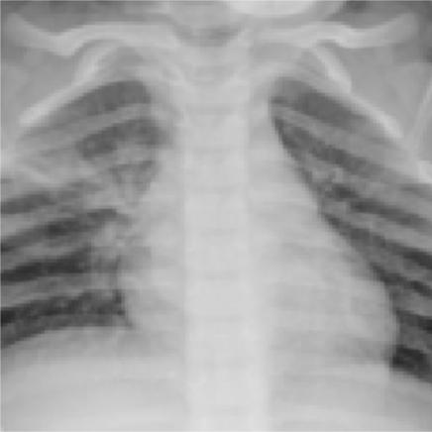
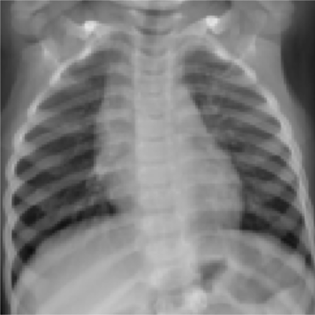
KULLANILAN VERİ SETİ
Projede PnumoniaMNIST veri seti kullanılmıştır. Veri setinde kullanılan, training, validation ve test splitleri olduğu gibi korunmuştur.
  PnumoniaMNIST’in 128x128 akciğer röntgenleri kullanılmıştır.
  Veri setinde iki sınıf bulunmaktadır, zatürre ve normal.
  Zatürre sınıfı normal sınıftan daha fazla sayıda bulunmaktadır.
Zatürre
Normal

Slide 5
KULLANILAN MODELLER
  Projede iki farklı model kullanılmıştır; sıfırdan eğitilen bir CNN modeli ve ResNet-18 modeli elimizde bulunan veri seti ile fine-tune edilmiştir.
  CNN modeli 23 bin, ResNet-18 modeli ise 11,2 milyon parametreye sahiptir.
  CNN modelimiz girdi olarak tek bir kanal üzerinden girdi alırken, ResNet-18 modeli üç kanaldan girdi almaktadır.
  ResNet-18 için aynı görüntü üç kanala kopyalanmıştır.

Slide 6
MODEL EĞİTİMİ VE MODEL SEÇİMİ
  Eğitim için AdamW ile model ağırlıkları güncellenmiştir ve loss fonksiyonu olarak binary-cross entropy kullanılmıştır.
  Maksimum ±5° döndürme ve %2 kaydırma uygulanmıştır. ResNet-18 için aynı görüntü üç kanala kopyalanmıştır.
  Eğitim için maksimum epoch sayısı 20'dir, eğer 5 epoch boyunca daha iyi bir AUROC skoru elde edilememişse modelin eğitimi durdurulur ve en yüksek AUROC skoruna sahip ağırlıklar kullanılır.
  Mimari seçilirken CNN ve ResNet-18 modelleri 42 seedi ile karşılaştırıldı. Daha iyi skor sahibi olan model ile 123 ve 2026 seedleri ile eğitimler tekrarlandı.

Slide 7
MODEL BAŞARI ÖLÇÜMÜ
Modellerin başarıları için aşağıdaki metrikleri kullanılmıştır:
  AUROC (Model iki sınıfı ne kadar iyi ayırt edebiliyor?)
  Sensitivity (Zatürreli görüntülerin ne kadarını bulabiliyor?)
  Specificity (Normal görüntülerin ne kadarını doğru tanıyor?)
  F1 skoru (Pozitif tahminlerde ne kadar başarılı?
Karar eşiği temiz doğrulamada seçildi ve bütün test koşullarında sabit tutuldu.

Slide 8
GÖRÜNTÜ BOZULMALARININ ETKİSİ
Sonraki 2 sayfada bulunan grafiklerden de görüleceği üzere,
  Bozulma şiddeti arttıkça, tüm bozulma çeşitlerinde model skorlarında düşüşler gözlemlenmiştir.
  Sensitivity değeri üzerinde görüntü bozulmalarının gözlemlenebilir bir etkisi olmasa da, specifity oranlarını ciddi bir şekilde düşürmüştür.
Karar eşiği temiz doğrulamada seçildi ve bütün test koşullarında sabit tutuldu.

Slide 9
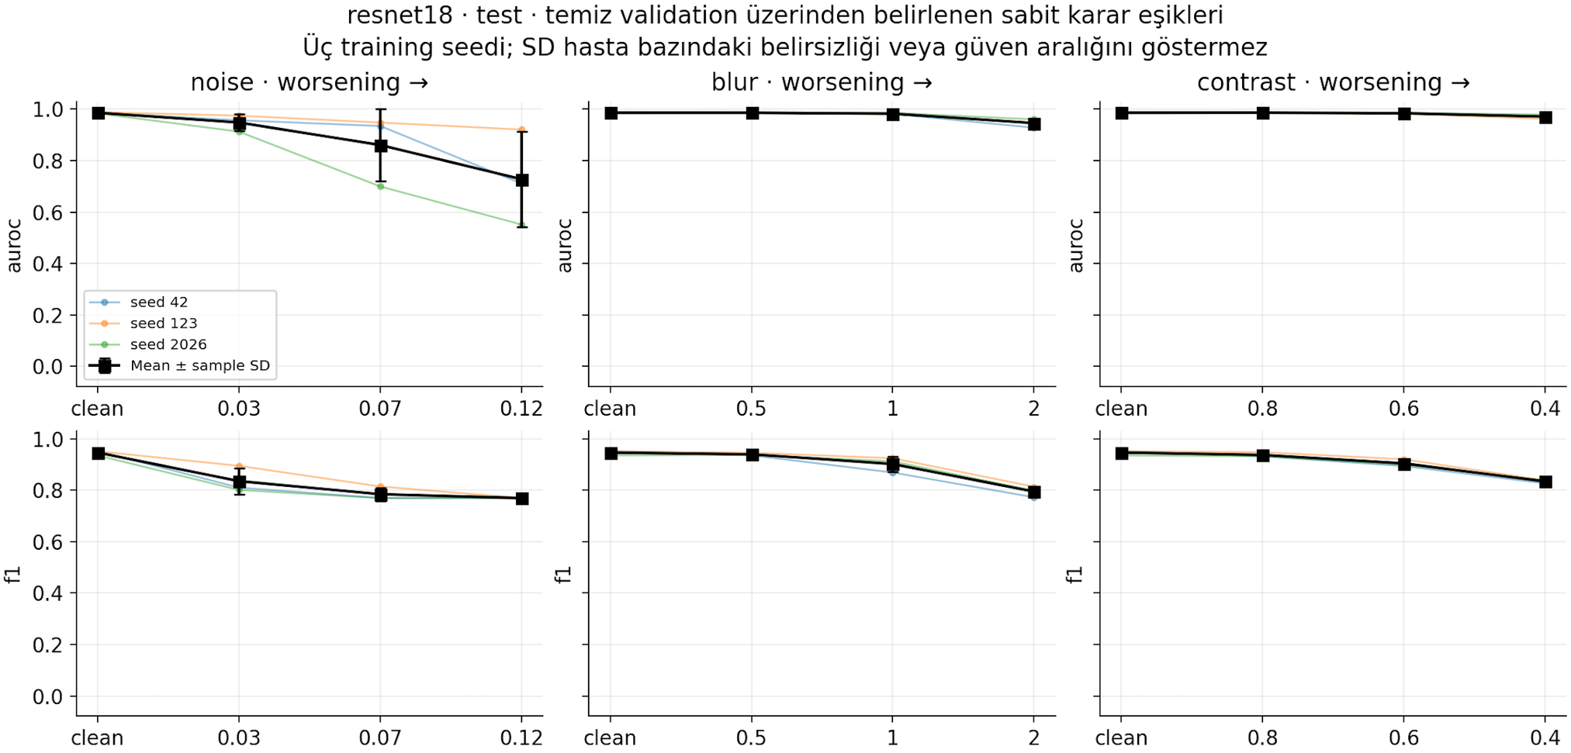

Slide 10
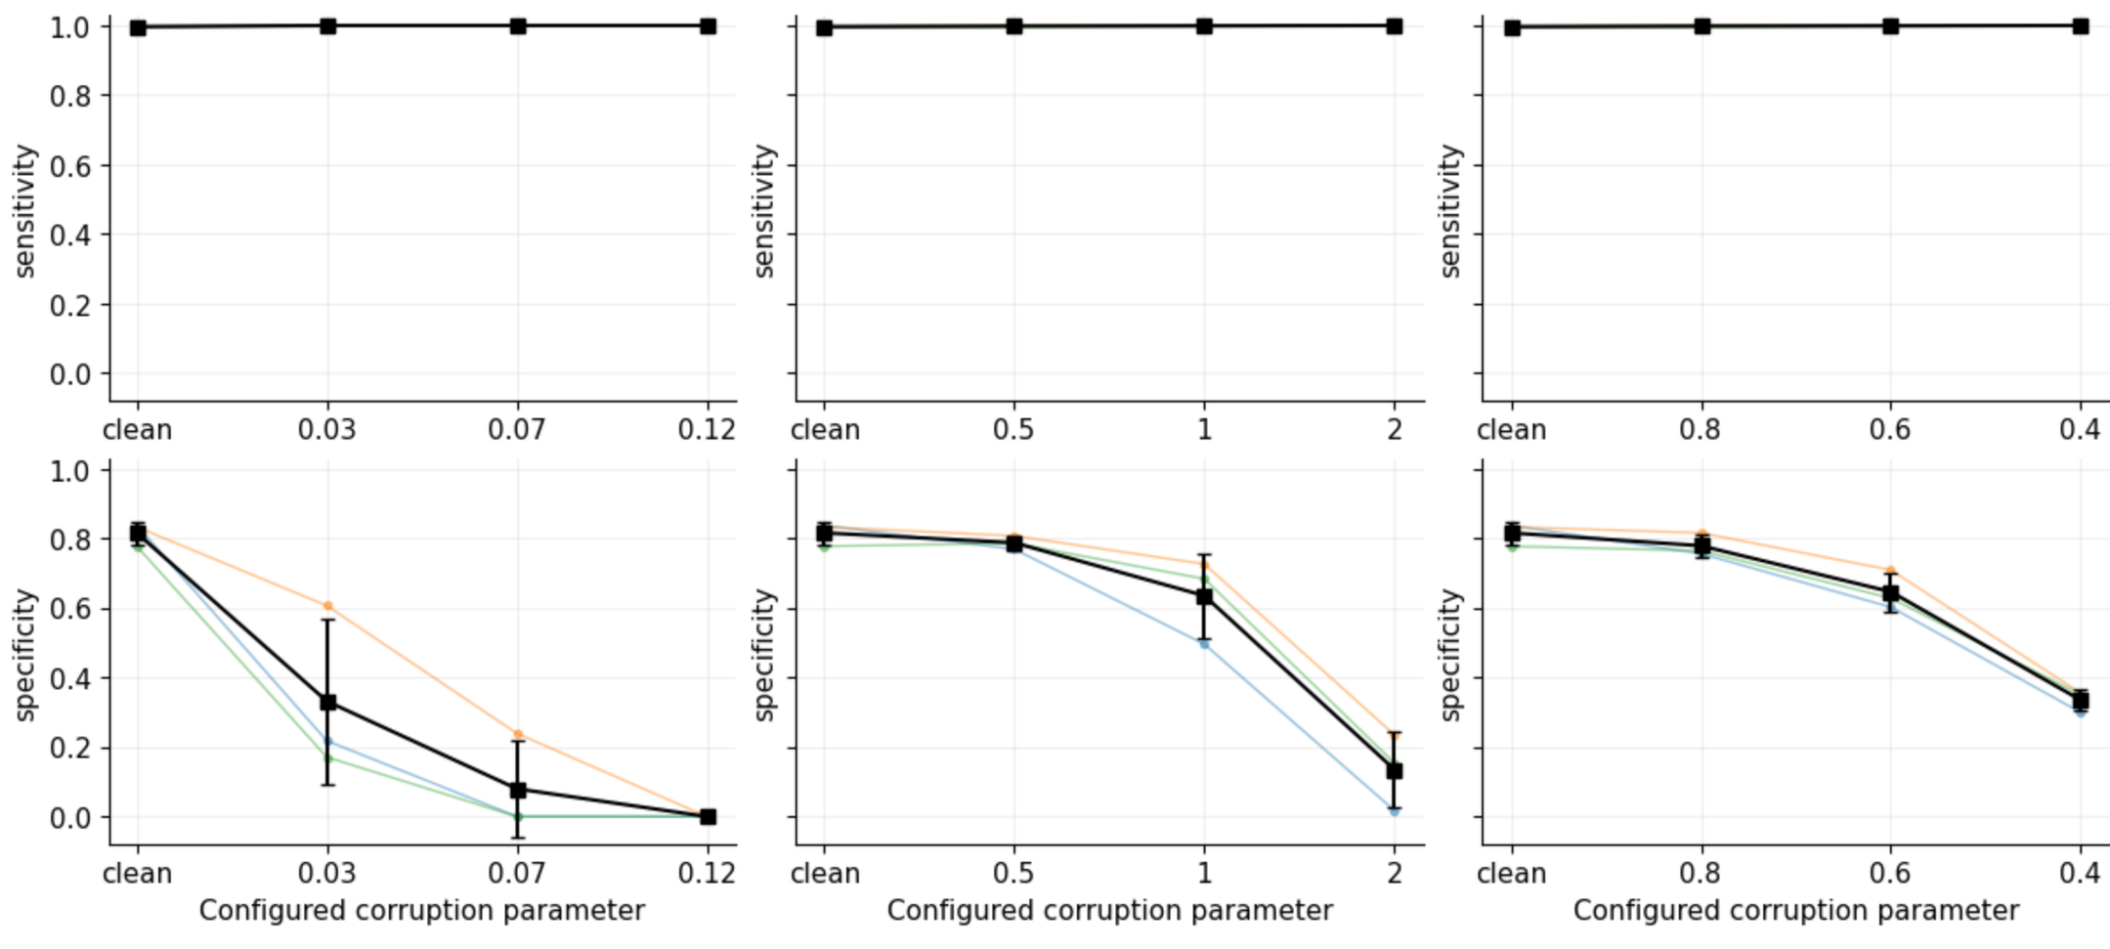

Slide 11
DAYANIKLI EĞİTİM
  ResNet-18 modelinin CNN modelinden daha iyi performans göstermesi nedeniyle dayanıklılık eğitimine ResNet-18 ile devam edildi.
  Eğitim verisindeki röntgen görüntülerine eşit olasılıkla gürültü, bulanıklık ve kontrast bozunmaları yapıldı.
  Bu bozunmalar ile eğitilen modelde temiz test verisinde AUROC skorunda yükselme gözlemlenirken specificity ve sensitivity değerlerinde düşüş gözlemlendi.

Slide 12
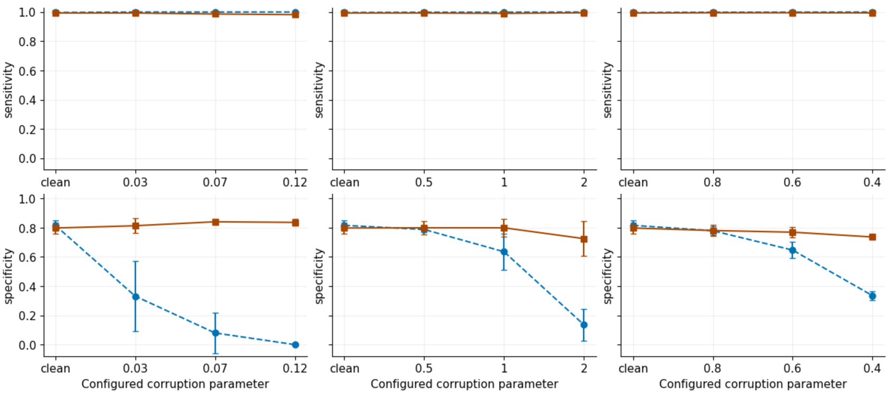
DAYANIKLI EĞİTİM
  Fakat yeni eğitilen dayanıklı model, bozuntuya uğramış test görüntülerinde specificity değerini tüm bozunma türlerinde arttırdı.

Slide 13
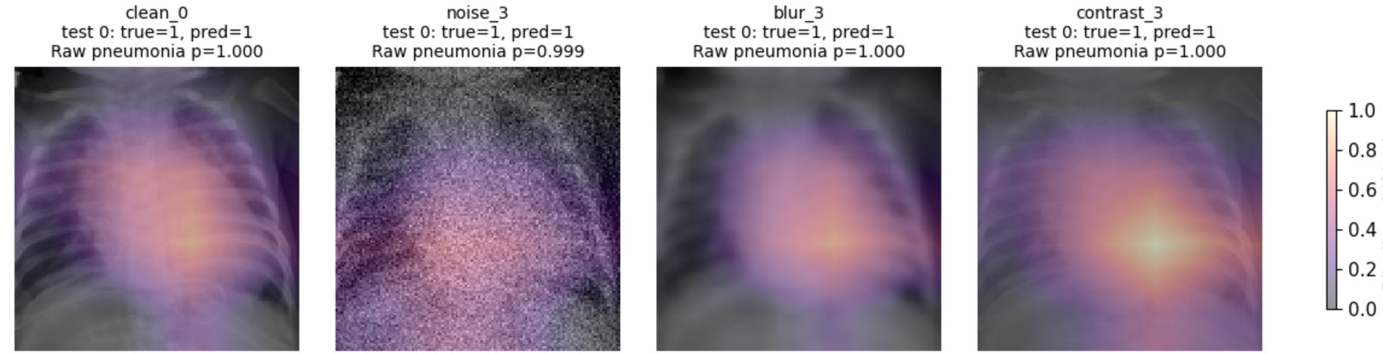
MODELIN GÜVENİ VE ODAĞI
KALİBRASYON
GRAD-CAM
  Temperature scaling yalnızca temiz doğrulamada öğrenildi.
  Sınıf kararları korunurken olasılıklar değiştirildi.
  Dayanıklı modelde temiz test NLL: 0,3415 → 0,2838.
  Baseline’da NLL hafif yükseldi: 0,3296 → 0,3311.
  Zatürre skoruna pozitif katkıyla ilişkili bölgeler.
  Aynı görüntünün temiz ve bozulmuş hâllerinin karşılaştırılması.
  Haritalar nitel açıklama sağlar.

Slide 14
SONUÇ VE ÇIKARIMLAR
Bu projede, temiz görüntülerde başarılı olan bir modelin görüntü kalitesi düştüğünde hata yapabildiğini gördük. Bozulmuş görüntülerle eğitim bu konuda fayda sağladı ama her metriği iyileştirmedi. Bu yüzden başarıyı tek bir sayıyla değerlendirmemek gerekiyor. Çalışma tek veri setiyle sınırlı olduğu için farklı kaynaklardan görüntülerle de test edilmeli. Klinik testler için bu kadar düşük bir veri seti yeterli değil, daha geniş bir veri seti ve daha yüksek çözünürlüklü görüntüler ile çalışmalara devam edilmeli.

Slide 15
10 Kasım 2026
TEŞEKKÜRLER
Tübitak-2247C
Hüseyin Kerem Arslan

